Slide 1
入党积极分子
选拔培训
某某学院党委

Slide 2
前 言
为全面学习贯彻落实习近平新时代中国特色社会主义思想和党的十九大精神，坚持理论联系实际，进一步加强入党积极分子对党的认识和对党的基本理论、路线、方针政策的理解，帮助他们端正入党动机,坚定对马克思主义的信仰，对社会主义和共产主义的信念，使他们能以党员标准严格要求自己。自觉加强党性锻炼，努力提高综合素质。在校风.学风建设中发挥先锋模范作用，争取早日加入中国共产党.

Slide 3
目录
CONTENTS
01
党的光辉历史
02
中国共产党的性质和根本宗旨
03
党员的条件、权利和义务
04
如何以实际行动争取早日入党
05
十九大对党员提出的新要求

Slide 4
01
党的光辉历史

Slide 5
党的光辉历史
党的光辉历史
1921年,中国共产党光荣诞生了! 中国共产党成立后，给人民指出了中国的出路在于彻底推翻帝国主义、封建主义的反动统治，并进而转入社会主义，成为中国人民前所未有的领导力量。
中国共产党在领导各族人民为新民主主义而斗争的过程中，经历了国共合作的北伐战争、土地革命战争、抗日战争和全国解放战争四个阶段，其间经受了一九二七年和一九三四年两次严重挫折的痛苦考验。经过长期的武装斗争和各个方面、各种形式斗争的密切配合，终于在一九四九年取得了革命的胜利。

Slide 6
党的光辉历史
党的发展历程
新民主主义革命时期
改革和开放社会主义
现代化建设时期
1919年五四运动-1949年10月中华人民共和国、中央人民政府成立
1976年10月-直至今
社会主义革命建设时期
1949年10月-1976年10月

Slide 7
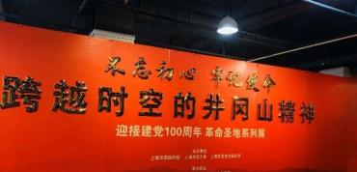
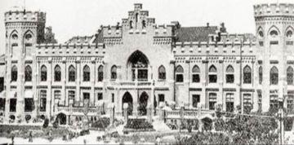
党的光辉历史
中国共产党第一次全国代表大会于1921年7月23日至31日在上海法租界贝勒路树德里3号(后称望志路106号，现改兴业路76号)召开。出席大会的各地代表共12人。
中国共产党第二次全国代表大会于1922年7月16日至23日在上海英租界南成都路辅德里625号现成都北路7弄30号)举行.出席大会的有党的中央局成员.地方组织的代表等共12人，他们是陈独秀.张国系李达。蔡和森邓中夏施存统王尽美邓恩铭，项英.向警予。高君宇.张太雷.他]代表着全国195名党员。共产国际代表维经斯基也出席了会议。
中国共产党第三次全国代表大会于1923年6月12日至20日在广州恤孤院后街31号召开，出席大会的有陈独秀，李大J.毛泽东.蔡和森， 瞿秋白. 张 太雷.张 国 泰 等30 多人(其中有表决权的19人).代表全国420名党员。共产国际代表马林参加了会议。

Slide 8
02
中国共产党的性质和根本宗旨

Slide 9
中国共产党的性质和根本宗旨
中国共产党的性质
中国共产党是中国工人阶级先锋队，同时也是中国人民和中华民族的先锋队，是中国社会主义事业的领导核心。代表中国先进生产力发展要求，代表中国先进文化的前进方向 ;代表中国最广大人民的根本利益.
党的根本宗旨
全心全意为人民服务!

Slide 10
中国共产党的性质和根本宗旨
党的指导思想
以马克思列宁主义、毛泽东思想、邓\平理论、 “三个代表” 科学发展观、习近平新时代中国特色社会主义思想思想为指导...

Slide 11
03
党员的条件、权利和义务

Slide 12
党员的条件、权利和义务
基本条件
年满十八岁的中国工人、农民、军人、知识分子和其他社会阶层
的先进分子，承认党的纲领和章程,愿意参加党的一个组织并在其中积极工作、执行党的决议和按期交纳党费的，可以申请加入中国共产党。
中国共产党党员 是 中国工人阶级的有共产主义觉悟的先锋战士。
中国共产党党员必须全心全意为人民服务，不惜牺牲个人的一切，
努力为实现共产主义而奋斗终生。
中国共产党党员永远是劳动人民的普通一员。除了法律和政策规
定范围内的个人利益和工作职权以外,所有共产党员都不得谋求任何私利和特权.

Slide 13
党员的条件、权利和义务
党员义务
认真学习马克思列宁主义、毛泽东思想邓小平理论、" 三个代表" 重要思想、科学发展观、习近平新时代中国特色社会主义思 想，学习党的路线、方针、 政策和决议，学习党的基本知识，学习科学、文化、法律和业务知识，努力提高为人民服务的本领。
贯彻执行党的基本路线和各项方针、政策，带头参加改革开放和社会主义现代化建设，带动群众为经济发展和社会进步艰苦奋斗，在生产、工作、学习和社会生活中起先锋模范作用。
坚持党和人民的利益高于一切，个人利益服从党和人民的利益，吃苦在前，享受在后，克己奉公，多做贡献。
自觉遵守党的纪律，首先是党的政治纪律和政治规矩，模范遵守国家的法律法规，严格保守党和国家的秘密,执行党的决定，服从组织分配，积极完成党的任务。

Slide 14
党员的条件、权利和义务
党员义务
维护党的团结和统一，对党忠诚老实，言行一致，坚决反对一切派别组织和小集团活动，反对阳奉阴违的两面派行为和一切阴谋诡计。
切实开展批评和自我批评，勇于揭露和纠正违反党的原则的言行和工作中的缺点.错误,坚决同消极腐败现象作斗争。
密切联系群众，向群众宣传党的主张，遇事同群众商量，及时向党反映群众的意见和要求，维护群众的正当利益。
发扬社会主义新风尚，带头实践社会主义核心价值观和社会主义荣辱观，提倡共产主义道德，弘扬中华民族传统美德，为了保护国家和人民的利益，在一切困难和危险的时刻挺身而出，英勇斗争，不怕牺牲。

Slide 15
党员的条件、权利和义务
党员权利
参加党的有关会议，阅读党的有关文件，接受党的教育和培训。
在党的会议上和党报党刊上，参加关于党的政策问题的讨论。
对党的工作提出建议和倡议。
在党的会议上有根据地批评党的任何组织和任何党员，向党负责地揭发、检举党的任何组织和任何党员违法乱纪的事实，要求处分违法乱纪的党员，要求罢免或撤换不称职的干部。

Slide 16
党员的条件、权利和义务
党员权利
行使表决权、选举权，有被选举权。
在党组织讨论决定对党员的党纪处分或作出鉴定时，本人有权参加和进行申辩，其他党员可以为他作证和辩护。
对党的决议和政策如有不同意见，在坚决执行的前提下，可以声明保留，并且可以把自己的意见向党的上级组织直至中央提出。
向党的上级组织直至中央提出请求、申诉和控告，并要求有关组织给以负责的答复。
党的任何一级组织直至中央都无权剥夺党员的上述权利。

Slide 17
04
如何以实际行动争取早日入党

Slide 18
如何以实际行动争取早日入党
从庄严地向敬爱的党组织提交了入党申请书的那一刻起，我就期待着能早日成为党组织中的一员一一名光荣的共产党员，但是对于“怎样以实际行动争取入党?”这个对于一名入党积极分子来说极为重要的问题却从来没有一个清晰而条理的思考，只是想着要努力向党组织靠拢，要以一名合格的共产党员的标准要求自己，要加强政治理论学习，要及时了解学习党的方针与政策，要尽力做好本职工作以及力所能及的事，要努力学习提升能力等等。当我静下心来认真地思考这一问题时，我突然觉得我所做的是多么的不足与片面啊!那么到底怎样以实际行动争取入党呢?我觉得应该做到以下几点:

Slide 19
如何以实际行动争取早日入党
以实际行动争取入党，必须端正入党动机，鉴定共产主义远大理想，加强政治理论学习，从身边点滴做起！

Slide 20
05
十九大对党员提出的新要求

Slide 21
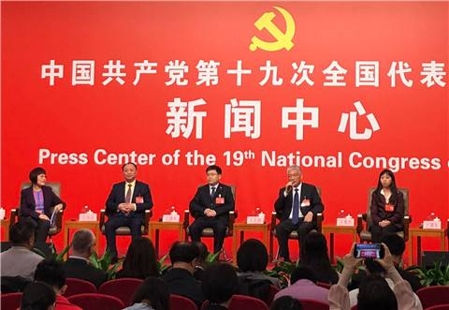
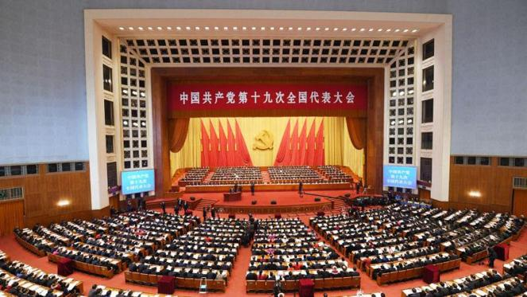
十九大对党员提出的新要求
习近平总书记指出
中华民族伟大复兴，绝不是轻轻松松，敲锣打鼓就能实现的。全党必须准备付出更为艰巨、更为艰苦的努力。

Slide 22
十九大对党员提出的新要求
新时代的新目标和新要求
党员更应顺势而为，因时而变，积极承担起新责任和新任务，机密团结在以习近平同志为核心的党中央周围，立足本职勤勉作为，脚踏实地砥砺前进，迈向新的远大征程。

Slide 23
十九大对党员提出的新要求
实现“中国梦”奉献终身
党员并不是一种称呼，而是一种奉献和牺牲，作为一名党员，我们选择奉献，就是扎扎实实从身边的一点一滴做起，用自己微薄的你让唤醒身边的人，齐心协力为我党全面建设小康社会，实现“中国梦”奉献终身。

Slide 24
谢谢观看
选拔培训
XXXXXX学院党委

